Slide 1

Tuần 7
Phân tích dữ liệu
TS. Phạm Tuấn
ptuan@ute.udn.vn

Slide 2
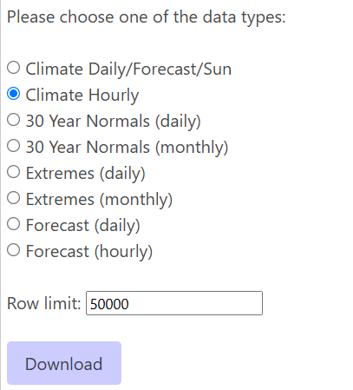
Chuẩn bị dữ liệu
Chúng ta download dữ liệu tại đây để thực hiện bài học hôm nay:
https://fortmcmurray.weatherstats.ca/download.html

Slide 3
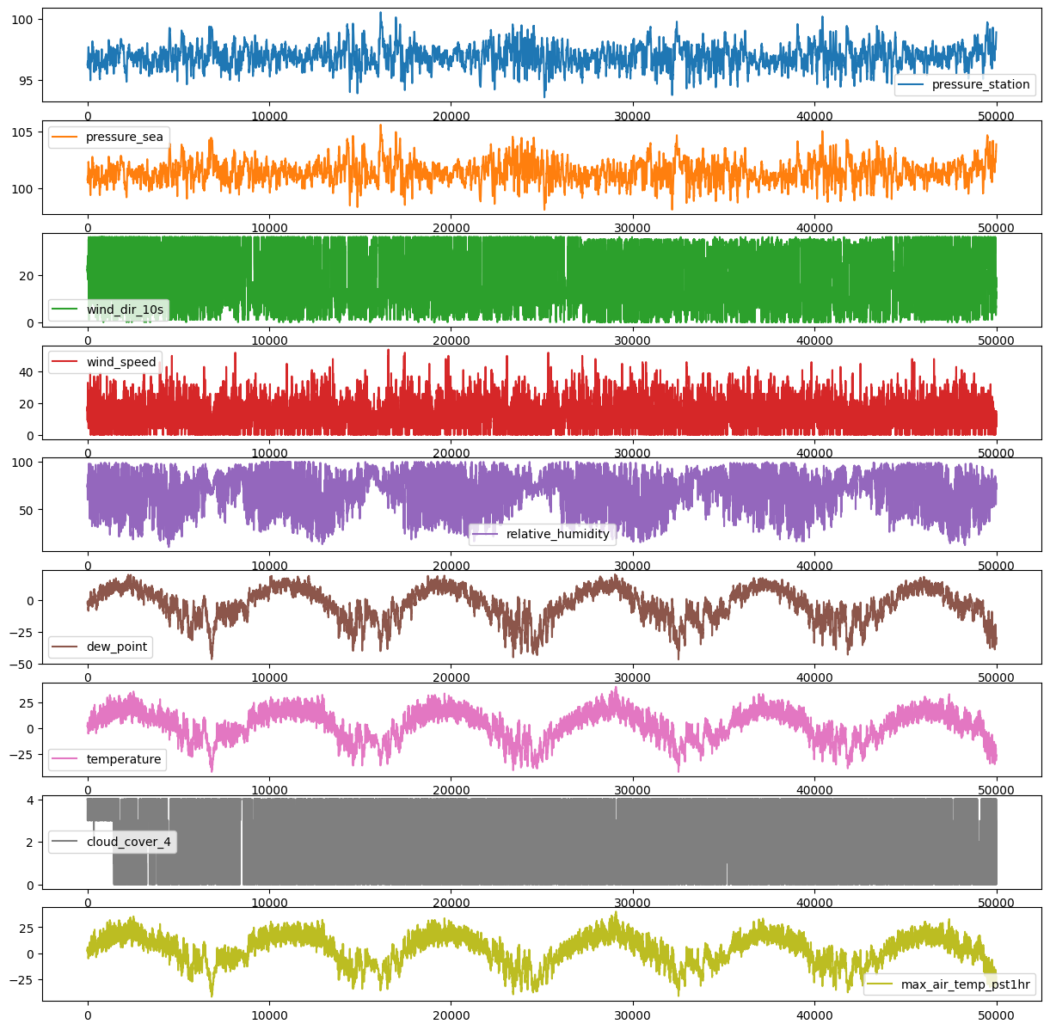
Phân tích dữ liệu
Vẽ các cột dữ liệu có kiểu dữ liệu là số lên cùng một hình

Slide 4
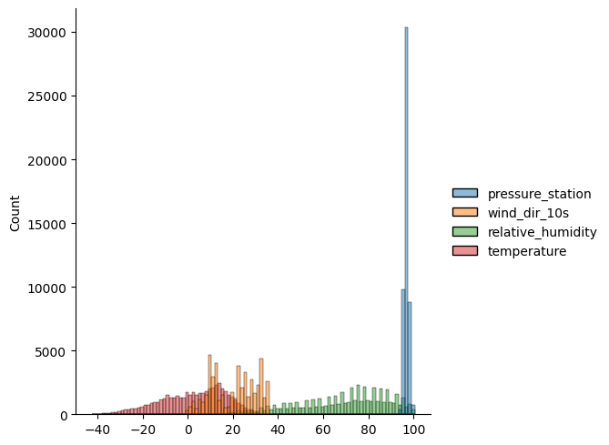
Phân tích dữ liệu
Từ hình vẽ trên,em hãy chọn những biến có điểm tương quan đến nhiệt độ và vẽ histogram distribution của chúng.

Slide 5
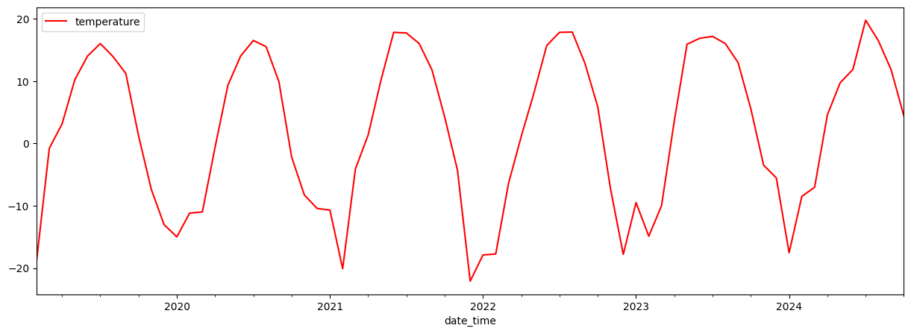
Phân tích dữ liệu
Chuyển Unixtime về dạng date_time, rồi resampling nhiệt độ về month với cách tính là median

Slide 6
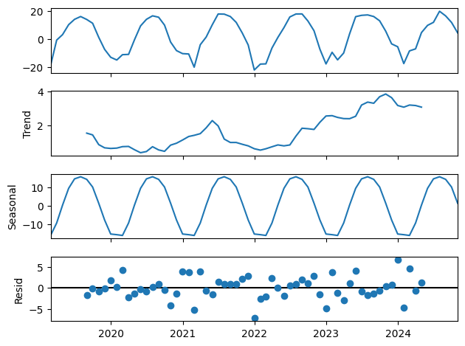
Phân tích dữ liệu
Tính seasonal, trend, Resid của nhiệt độ

Slide 7
Phân tích dữ liệu
Encode những dữ liệu str.
Sau đó tính correlation của dữ liệu trên

Slide 8

Any questions ?

